Slide 1
Стентирование выводного отдела правого желудочка у новорожденного и взрослого пациента с тетрадой Фалло
Тарасов Р.С.
Федеральное государственное бюджетное научное учреждение
«Научно-исследовательский институт комплексных проблем
сердечно-сосудистых заболеваний», Кемерово

Slide 2
АКТУАЛЬНОСТЬ
Тетрада Фалло (ТФ) является самым распространенным цианотическим врожденным пороком сердца (ВПС) (66-80%), встречаясь в общей структуре пороков сердца с частотой 12-15%.
При всей многовариантности анатомии данного ВПС ТФ характеризуется четырьмя основными патологическими изменениями: стеноз выводного отдела правого желудочка (ВОПЖ), дефект межжелудочковой перегородки (ДМЖП), декстрапозиция аорты и гипертрофия правого желудочка.
Нередко хирургическая коррекция ТФ осуществляется в два этапа. Первым этапом выполняют аорто-легочное шунтирование, целью которого является устранение выраженного гипоксемического синдрома. Вторым этапом устраняют ДМЖП. Исходя из периоперационной летальности пациентов с ТФ, достигающей 6% и риска развития сопутствующих осложнений, данную схему хирургической коррекции ТФ нельзя считать идеальной.
В ряде случаев имплантация стента в выводной отдел правого желудочка в силу малой инвазивности может быть выгодной альтернативой паллиативному хирургическому вмешательству и позволяет добиться восстановления необходимого уровня насыщения крови кислородом.

Slide 3
Стентирование выводного отдела правого желудочка у новорожденного и взрослого пациента с тетрадой Фалло

Slide 4
Описание клинического случая стентирования ВОПЖ у новорожденного
Недоношенному пациенту с массой тела 1800 гр. и ТФ в возрасте 12 дней в качестве первого этапа коррекции ВПС было выполнено стентирование ВОПЖ. Ребенок страдал одышечно-цианотическими приступами, сатурация крови на фоне искусственной вентиляции легких не превышала 40-45%. Сосудистый доступ был обеспечен посредством установки интродьюсера 5F в правую общую бедренную вену (ОБВ). При помощи многоцелевого катетера 4F были катетеризированы правые отделы сердца и легочная артерия. При правой вентрикулографии визуализированы критические стенозы подклапанного и клапанного аппарата легочной артерии (рис. 1, А). По проводнику в легочную артерию был заведен проводниковый катетер JR 5F и коронарный проводник. В область клапанного и подклапанного стенозов легочной артерии давлением 12 атм. был имплантирован коронарный стент (Prokinetic) длиной 30 мм и диаметром 5 мм (рис. 1, Б).

Slide 5
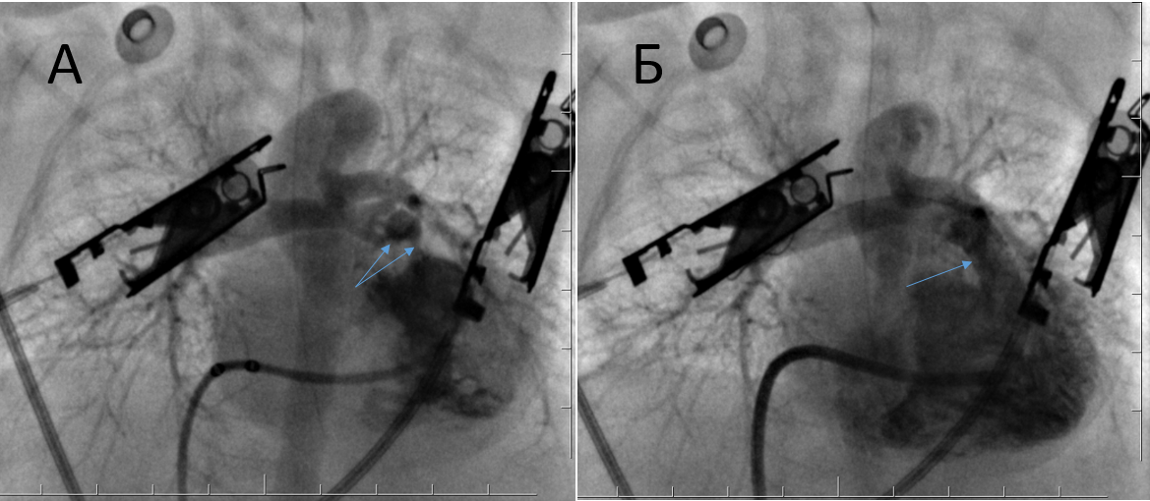
Рисунок 1. А – Исходная ангиографическая картина при правой вентрикулографии в прямой проекции, визуализируется критический клапанный и подклапанный стенозы легочной артерии (показано стрелками); Б – Финальный ангиографический результат после имплантации стента в ВОПЖ;

Slide 6
РЕЗУЛЬТАТ
Стентирование ВОПЖ в данном случае позволило устранить критические стенозы, восстановить адекватный кровоток в малом круге кровообращения и купировать тяжелую системную гипоксию. Непосредственно после имплантации стента сатурация крови возросла до 95-99%. Состояние ребенка стабилизировалось, пациент был выписан для дальнейшего наблюдения и лечения на амбулаторный этап. Спустя 3 мес. ребенку провели радикальную коррекцию ТФ в объеме удаления стента из ВОПЖ, пластики клапана легочной артерии, закрытия ДМЖП в условиях искусственного кровообращения. Послеоперационный период протекал без осложнений, ребенок в стабильном состоянии был выписан из клиники.

Slide 7
Описание клинического случая стентирования ВОПЖ у взрослого
Пациент 21 года с некорригированной ТФ поступил в клинику для хирургического лечения. Ранее родители пациента категорически отказывались от хирургической коррекции ВПС. У больного имела место классическая форма ТФ с одышечно-цианотическими приступами. Неврологический анамнез был отягощен, пациент страдал эпилепсией и психо-органическим синдромом с выраженными нарушениями когнитивного статуса.
По результатам электрокардиографии отмечалась полная блокада правой ножки пучка Гиса и перегрузка правого желудочка. При эхокардиографии выявлена гипертрофия межжелудочковой перегородки и правого желудочка, размер ДМЖП составил 26 мм, градиент между правым желудочком и легочной артерией 130 мм. рт. ст.

Slide 8
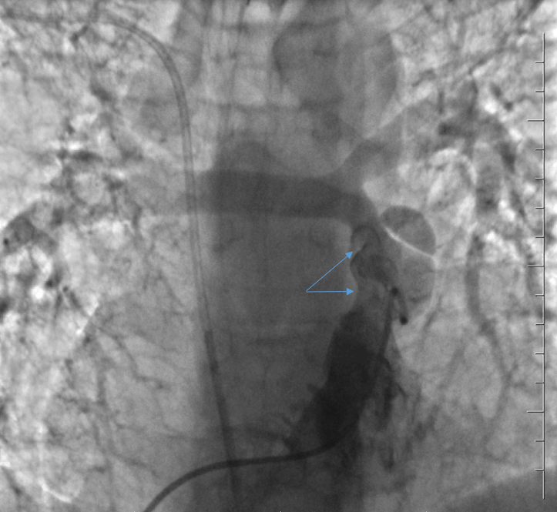
С учетом имеющегося положительного опыта, было принято решение о поэтапной коррекции порока с применением рентгеноэндоваскулярного и хирургического метода лечения. Первым этапом пациенту выполнили стентирование ВОПЖ. В ОБВ справа был установлен интродьюсер 6F. При правой вентрикулографии в двух проекциях визуализирован клапанный и подклапанный стенозы ВОПЖ (рис. 2).
Рисунок 2.
Исходная ангиографическая картина при правой вентрикулографии в прямой проекции, визуализируется критический клапанный и подклапанный систолический стенозы легочной артерии (показано стрелками);

Slide 9
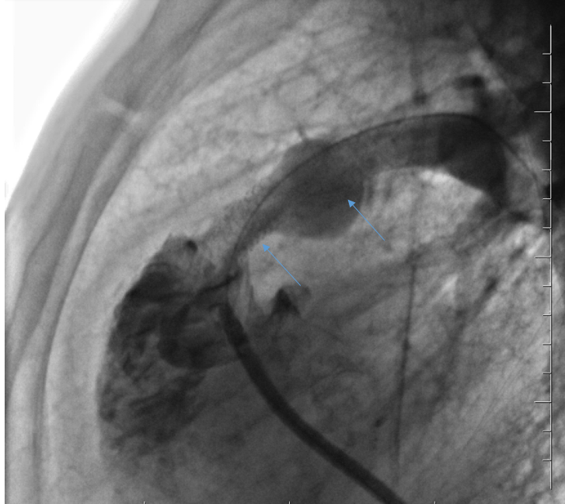
На проводнике в легочную артерию был установлен проводниковый катетер JR 9F. По сверхжесткому проводнику в зону клапанного стеноза позиционирован периферический стент (Omnilink) длиной 18 мм и диаметром 10 мм, который был имплантирован давлением 18 атм. Второй аналогичный стент был имплантирован в область систолического подклапанного стеноза (рис. 3).
Рисунок 3.
Финальная ангиографическая картина после имплантации стентов в ВОПЖ при правой вентрикулографии в боковой проекции, (стенты в зоне подклапанного систолического и клапанного стеноза показаны стрелками);

Slide 10
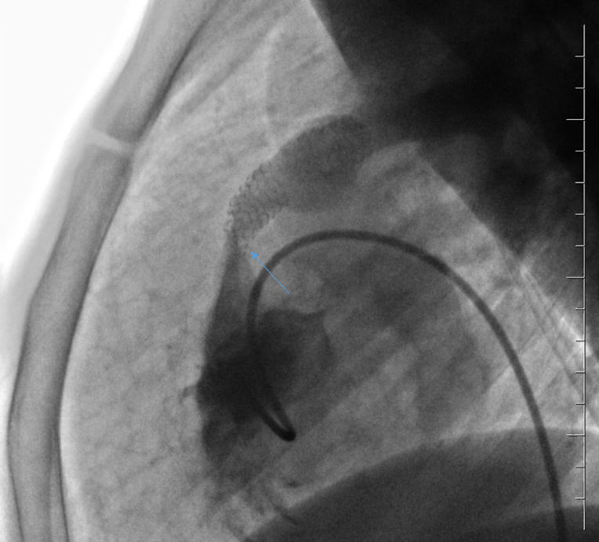
Непосредственно после имплантации стентов в ВОПЖ отмечено возрастании сатурации с 65% до 90%, вмешательство было завершено. Однако на следующий день в процессе мониторирования показателей гемодинамики было выявлено снижение сатурации до исходных значений – 64-68%, что послужило поводом для выполнения диагностической ангиографии. По результатам правой вентрикулографии диагностирована деформация проксимальной части стента, имплантированного в зону систолического подклапанного стеноза (рис. 4).
Рисунок 4.
Контрольная ангиографическая картина на следующий день после имплантации стентов в ВОПЖ при правой вентрикулографии в боковой проекции, видна деформация проксимальной части стента, имплантированного в зону систолического стеноза (показано стрелками);

Slide 11
С учетом стабильного состояния пациента и в связи с риском осложнений при повторной интервенции (деформация стента, тромбоз), принято решение о консервативной стратегии, с последующей радикальной коррекцией ТФ спустя 3 месяца. Спустя 3 месяца больному в условиях искусственного кровообращения выполнена радикальная коррекция ВПС в объеме закрытия ДМЖП, миотомии и миоэктомии из ВОПЖ, трансаннулярной пластики и извлечения стентов. Послеоперационный период протекал без осложнений, спустя 12 суток после операции пациент был выписан на амбулаторный этап.

Slide 12
ЗАКЛЮЧЕНИЕ
Таким образом, стентирование ВОПЖ может быть технически реализовано как у новорожденных, так и взрослых пациентов с ТФ, являясь альтернативой аорто-легочному шунтированию, однако у взрослых пациентов при выполнении рентгеноэндоваскулярного вмешательства и стентировании систолического подклапанного стеноза легочной артерии следует учитывать выраженную гипертрофию миокарда правого желудочка, что предъявляет особые требования к выбору стента оптимальной длины и диаметра, обладающего высокой радиальной устойчивостью.
Вероятно, имплантация стента большего диаметра и длины (с выходом стента в правый желудочек) в систолический подклапанный стеноз могла бы предотвратить деформацию устройства и привести к устранению тяжелой гипоксемии перед хирургическим этапом лечения аналогично результатам, достигаемым при поэтапном лечении новорожденных пациентов с ТФ.

